Slide 1


IТ Образование
Для специалистов всех уровней!
WWW.ITEDUCATE.COM.UA
Notes:
<number>

Slide 2

JavaScript продвинутый курс
Регулярные выражения.
События
Обработка событий
WWW.ITEDUCATE.COM.UA
Notes:
<number>

Slide 3
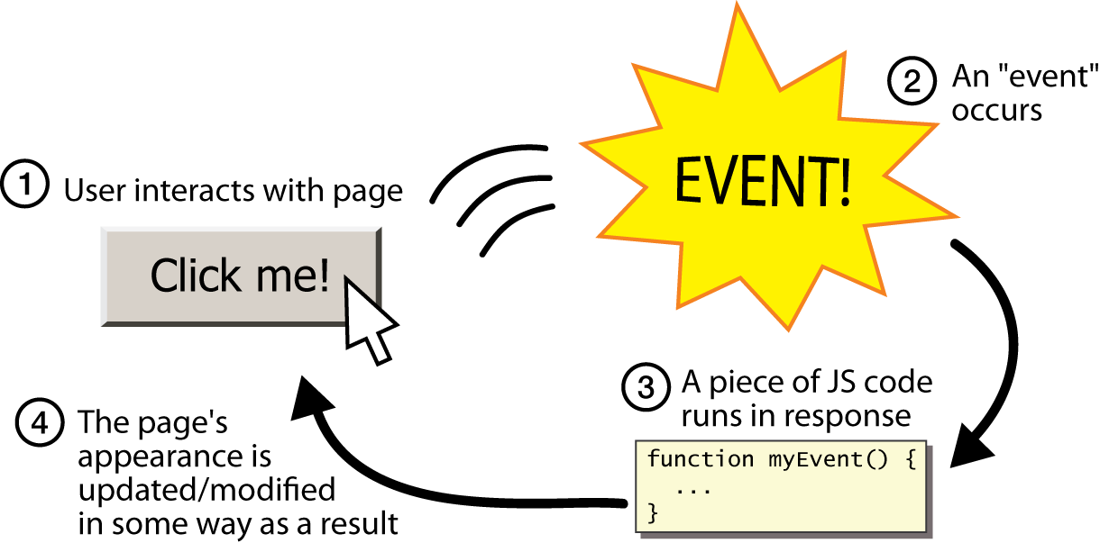
Events
WWW.ITEDUCATE.COM.UA
Notes:
<number>

Slide 4
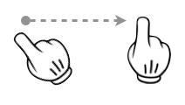
this EventObject
WWW.ITEDUCATE.COM.UA
Notes:
<number>

Slide 5
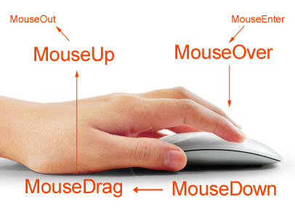
MouseEvents
WWW.ITEDUCATE.COM.UA
Notes:
<number>

Slide 6
MouseEvents
Последовательность событий при clickе
"onmousedown" > "onmouseup" > "onclick"
Последовательность событий при двойном нажатии на ЛКМ
"onmousedown" > "onmouseup" > "onclick" > "onmousedown" > "onmouseup" > "onclick" > "ondblclick"
WWW.ITEDUCATE.COM.UA
Notes:
<number>

Slide 7
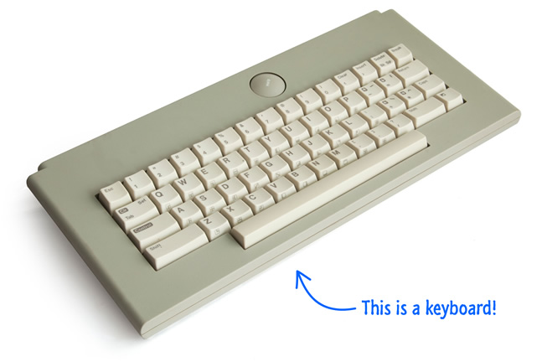
KeyBoardEvents
Keydown - клавиша нажата
Keypress – клавиша нажата и отпущена
Keyup – клавиша отпущена
WWW.ITEDUCATE.COM.UA
Notes:
<number>

Slide 8
HOMEWORK
Задания находятся в папках уроков
WWW.ITEDUCATE.COM.UA
Notes:
<number>

Slide 9
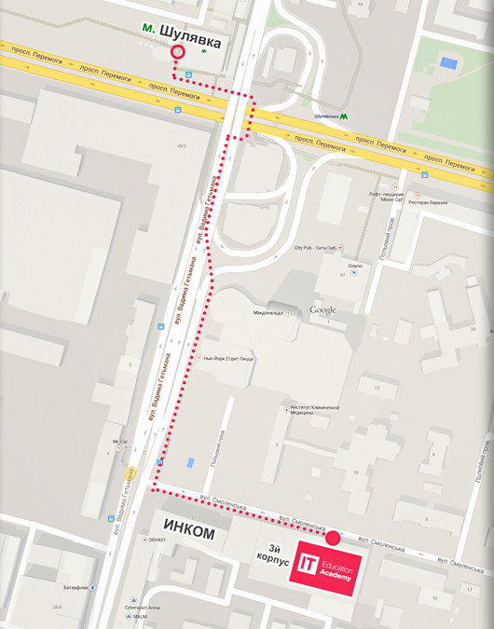
КОНТАКТНЫЕ ДАННЫЕ
ITEA
ул. Смоленская, 31-33, корп.3
Киев
03005
+38 044 590 08 38
facebook.com/Iteducate
info@itea.ua
itea.ua
Notes:
<number>

